Slide 1








Módulo 6 Lição 3:
Literacia mediática na vida quotidiana

Slide 2

Olha para os meios de comunicação que utilizas e pensa nas seguintes questões:
Porque posso confiar nesta pessoa/ponto de vista?
Usa os métodos e conhecimentos adquiridos nas Lições 1 e 2 para responder a isso.
Quais são as fontes que utilizam?
Se mencionarem as fontes – dá uma olhada nestas. As fontes são respeitáveis? São tendenciosas? Avalia as fontes.
O que motivou a pessoa a escrever/falar sobre o tema?
A motivação é muitas vezes um indicador da perspetiva de alguém.

Slide 3

Lista de verificação de pensamento crítico – como identificar o que é importante
Analisa um Texto/Vídeo:
Quais são as ideias-chave, problemas, argumentos, observações, descobertas, conclusões?
Que provas existem?
Distingue a escrita crítica de outros tipos (ex: descritiva); facto da opinião; viés da razão

Slide 4
Lista de verificação de pensamento crítico – como identificar o que é importante
Analisa um Texto/Vídeo:
Que outros pontos de vista, interpretações e perspetivas existem? Quais são as evidências disso? Como se comparam?
Como é que o teu conhecimento e compreensão prévios se relacionam com estas ideias, descobertas, observações, etc?.?
Quais são as implicações do que estás a ler/ver?

Slide 5

Entrevistas
Perguntámos a dois profissionais sobre a utilização dos media nas suas áreas.
Lê as entrevistas
Existem semelhanças na sua utilização dos meios de comunicação social?
O que parece ser uma questão importante ao usar os meios de comunicação?
Podes implementar as estratégias referidas nas tuas rotinas diárias?

Slide 6
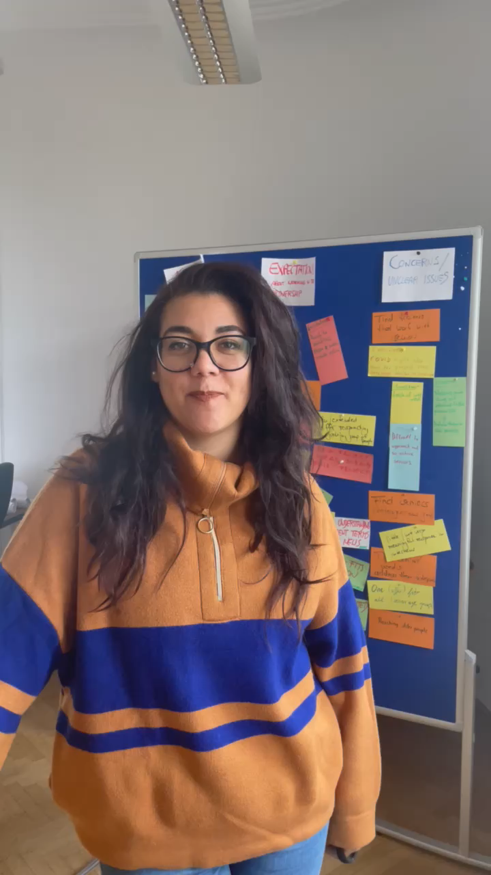
Entrevista 1
Qual é a sua motivação para trabalhar nesta área? Eu estudei ciência da computação e multimídia. Gosto de ser criativa e fazer uso da tecnologia. Considero TI o futuro. Além disso, fotografia, vídeo, etc., estão entre os meus hobbies.
Por que é importante para o seu trabalho entender como os media funcionam? Seja na aquisição de clientes, publicidade ou simplesmente criação de conteúdo, é importante saber como alcançar o público-alvo, oferecer qualidade ou usar os media da melhor forma possível para diferentes fins.
Como é que a literacia mediática a ajuda no seu trabalho? Estou a trabalhar no departamento de comunicação social, trabalho com diferentes plataformas de aprendizagem, e sites de criação de conteúdos multimédia. Sem conhecimento e prática é impossível fazer este trabalho.
Notes:
Technical implementation: maybe the text can appear step-by-step on platform?

Slide 7
Entrevista 1
Quais são as suas estratégias para lidar com os media? Verificar os recursos. É como ler notícias, onde tem que se certificar se essas notícias são reais ou falsas. Onde posso obter as minhas informações, etc. Por isso, também é muito importante poder criar conteúdo de qualidade ou mesmo contar com conteúdo de qualidade. Também estou ciente de diferentes políticas de GPR e direitos autorais, isso é muito importante para referência.
Como adquiriu as suas competências em literacia mediática? Eu estudei Ciência da Computação e também fiz uma educação adicional de 3 anos em "Artes Multimédia e Fotografia de Belas Artes". Na Universidade estava mais focada em codificação, já a segunda educação, deu-me muita prática em como usar diferentes ferramentas do mundo digital.
Como é que as suas competências facilitam o alcance de seus objetivos através dos meios de comunicação? Ajuda-me não só na minha área de trabalho, mas também como ativista. Posso ser útil para chegar às pessoas e trabalhar na comunicação necessário para espalhar a mensagem ao mundo.
Notes:
Technical implementation: maybe the text can appear step-by-step on platform?

Slide 8
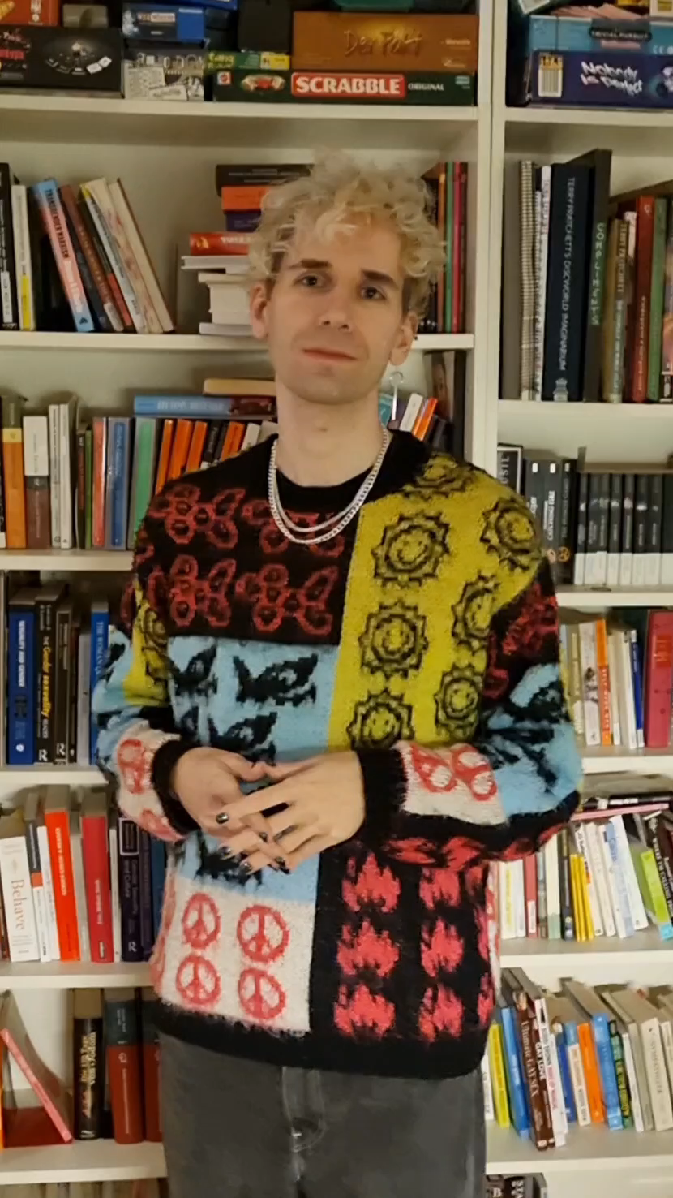
Entrevista 2
Qual é a sua motivação para trabalhar na nesta área? Gosto de muitas facetas do meu trabalho: fazer pesquisa, escrever, envolver-me com processos e questões sociais, e também desafiar e retrabalhar a minha própria compreensão do mundo em que vivo.
Por que é importante para o seu trabalho entender como os media funcionam?
Como trabalho com diferentes fontes de dados na minha pesquisa, de entrevistas a conteúdo em redes sociais, entender como diferentes medias afetam o que pode e o que não pode ser expresso é crucial para o meu trabalho, assim sou capaz de conectar os media e as reivindicações sociais e políticas.
Como é que a literacia mediática o ajuda no seu trabalho?
Por um lado, a literacia mediática ajuda-me a compreender, analisar e contextualizar os diferentes meios de comunicação com que me deparo. E, por outro lado, preciso de utilizar os meios de comunicação social para comunicar com os outros, seja no ensino ou na divulgação da minha investigação.
Notes:
Technical implementation: maybe text can appear step-by-step on platform?

Slide 9
Entrevista 2
Quais são as suas estratégias para lidar com os media?
Ao me envolver com uma peça de media, primeiro tento contextualizá-la. Por exemplo, de que plataforma é? Se for um vídeo do YouTube, que outros tópicos o canal aborda e de que forma? Como está conectada com posições ou movimentos sociais e quais podem ser as intenções por trás? Além disso, as fontes são importantes para mim: os argumentos são feitos no vácuo ou a peça reconhece as suas fontes? Quão fidedignas são estas fontes? E, claro, há a questão de quão plausível uma determinada afirmação parece dentro da minha compreensão mais ampla do mundo – embora eu ache que é importante também desafiar meus próprios entendimentos.
Como adquiriu as suas competências em literacia mediática?
Desenvolvi as minhas competências através do envolvimento com teorias acadêmicas, bem como simplesmente ao estar imerso em diferentes meios de comunicação – e conectando-os uns aos outros.
Como é que as suas competências facilitam o alcance de seus objetivos através dos meios de comunicação?
A literacia mediática é absolutamente necessária para o meu trabalho, pois permite-me compreender os meios de comunicação com que trabalho na minha investigação e utilizar os media nos meus encontros com os outros.
Notes:
Technical implementation: maybe the text can appear step-by-step on platform?

Slide 10
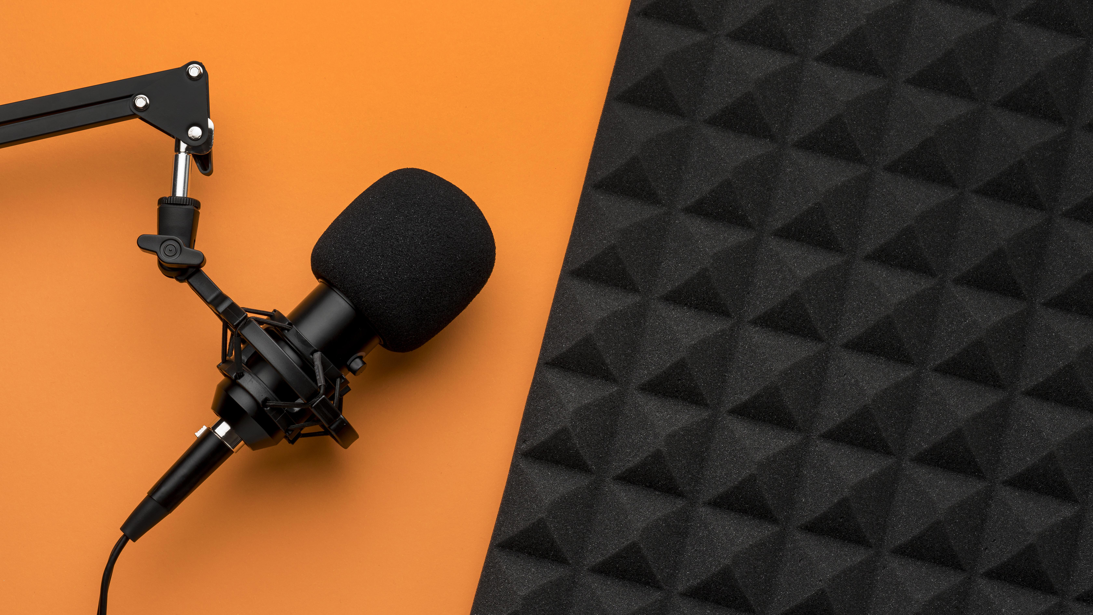

Cria o teu próprio conteúdo

Slide 11

Media clássica: TV & Novos Media: vídeo
Repórteres de TV e produtores de vídeo procuram informar e entreter os telespectadores com imagens e som emocionantes.
Para criar uma história de TV/vídeo, precisas de imagens significativas que contam uma história! Antecipa os aspetos visuais já no início da tua pesquisa para uma boa história.
As reportagens televisivas têm uma quantidade limitada de tempo para apresentar as suas histórias. Isto significa: simplifiqua as informações para manter as histórias com uma duração média de 90 segundos – apenas 15 segundos estão normalmente disponíveis para falar. O mesmo se aplica aos vídeos: Mantém-no curtos!
Novos meios de comunicação: vídeo Estas dicas também são válidas para produzir vídeos para redes sociais!

Slide 12
Media clássica: rádio e novas medias: podcasts
A rádio concentra-se em falar – Isso parece óbvio, mas é importante se criares conteúdo baseado em áudio (como podcasts). O desenvolvimento lógico da rádio clássica são, portanto, podcasts.
Os repórteres de rádio trabalham sob prazos que são frequentemente muito apertados, Às vezes, o texto é escrito segundos antes de ir para o ar. Os formatos relacionados com notícias têm muitas vezes apenas 30-60 segundos disponíveis para serem apresentados. São relevantes clipes de voz de 5 a 15 segundos que resumem o problema e por que este é importante.
Também as entrevistas têm de ser curtas, tenta resumir o teu ponto em frases curtas, relaxa e fala como se estivesses numa conversa normal.
Os podcasts normalmente não são ao vivo,
são pré-produzidos e abordam um tópico em detalhes.

Slide 13
Meios clássicos: impressão e textos escritos
Formatos impressos permitirem obter mais detalhes do que a TV e o rádio, também porque os repórteres não podem usar imagens para as histórias.
É por isso que é importante criar descrições vívidas para tornar as histórias compreensíveis e divertidas. Apenas cerca de dois parágrafos do que se diz deve ser citado.
É tudo sobre palavras – e quão criativamente são usadas.

Slide 14
Conclusão: Conhecimento é comunicação
A comunicação nunca é unidirecional
Do emissor ao recetor: a mensagem é importante e nunca é uma história unidirecional. Todos fazemos parte da comunicação.
Gatekeeping
No passado, os jornalistas selecionavam o que lemos e assistimos, hoje cada vez mais o algoritmo nas redes sociais está a fazer esse trabalho
Presta atenção ao canal e ao enquadramento
Faz a diferença se quiseres comunicar através de um texto, um vídeo ou um podcast. Tanto na media clássica quanto na "nova" media.
A literacia mediática pode ajudar-nos a compreender e utilizar melhor os meios de comunicação social.
Só assim poderemos utilizar o potencial dos meios de comunicação social e fazer ouvir a nossa opinião na sociedade.

Slide 15
Este jogo é sobre Fake News Podes te transformar num mentor e espalhar as tuas fake news.
Esperanto (www.badnewsesperanto.com)
Moldovan-Romanian (www.getbadnewsmoldova.com)
Romanian (www.getbadnews.ro)
Serbian (www.getbadnews.rs)
Slovenian (www.getbadnews.si)
Russian (www.getbadnewsrussian.com)
Ukrainian (www.getbadnewsukraine.com)
Swedish (www.badnewsgame.se)
German (www.getbadnews.de)
Greek (www.getbadnews.gr)
Polish (www.getbadnews.pl)
Bosnian (www.getbadnewsbosnia.com)
Czech (www.getbadnews.cz)
Dutch (www.slechtnieuws.nl)

Slide 16
Encontre a resposta certa

Slide 17



O que é importante ao verificar um vídeo?
Verificar provas Distinguir facto de opinião Verificar o layout
Verificar outros pontos de vista Verificar a qualidade das fotos

Slide 18
Quanto tempo duram os elementos da rádio relacionados com notícias?
30 – 60 segundos
50 – 120 segundos
10 – 30 segundos

Slide 19
Qual é a vantagem dos podcasts?
São mais fáceis de produzir São mais longos e podem esclarecer um tópico mais em detalhes
Pode criá-los em casa facilmente

Slide 20
Obrigado!

